Slide 1

机器学习
曾碧
计算机学院
zb9215@gdut.edu.cn

Slide 2
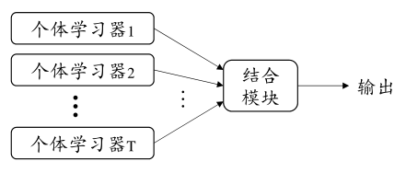
个体与集成
集成学习(ensemble learning)通过构建并结合多个学习器来提升性能

Slide 3
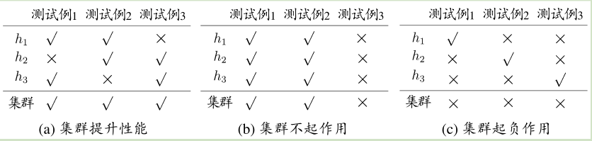
个体与集成
考虑一个简单的例子，在二分类问题中，假定3个分类器在三个样本中的表现如下图所示，其中√ 表示分类正确，X 号表示分类错误，集成的结果通过投票产生。
集成个体应：好而不同

Slide 4

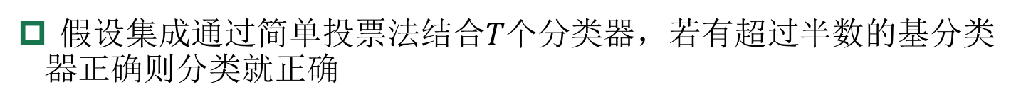

个体与集成 – 简单分析
考虑二分类问题，假设基分类器的错误率为：

Slide 5
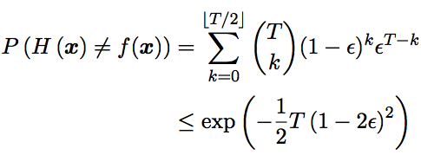
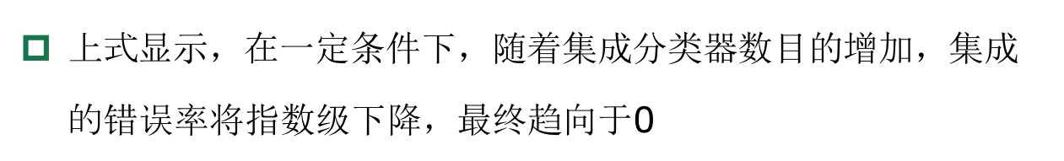
个体与集成 – 简单分析
假设基分类器的错误率相互独立，则由Hoeffding不等式可得集成的错误率为：

Slide 6
个体与集成 – 简单分析
上面的分析有一个关键假设：基学习器的误差相互独立
现实任务中，个体学习器是为解决同一个问题训练出来的，显然不可能互相独立
事实上，个体学习器的“准确性”和“多样性”本身就存在冲突
如何产生“好而不同”的个体学习器是集成学习研究的核心
集成学习大致可分为两大类

Slide 7
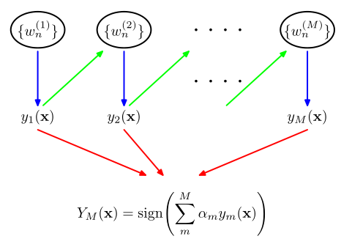
Boosting
个体学习器存在强依赖关系，
串行生成
每次调整训练数据的样本分布

Slide 8
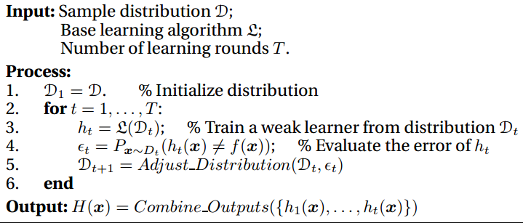
Boosting - Boosting算法
Boosting族算法最著名的代表是AdaBoost

Slide 9
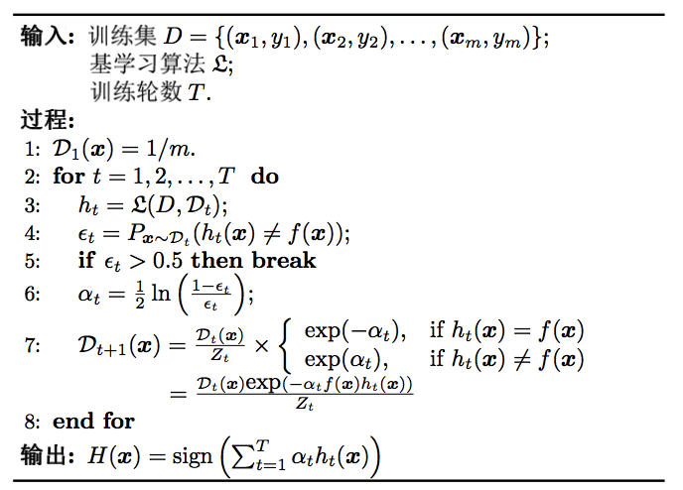
Boosting – AdaBoost算法

Slide 10


Boosting – AdaBoost推导
基学习器的线性组合
最小化指数损失函数

Slide 11


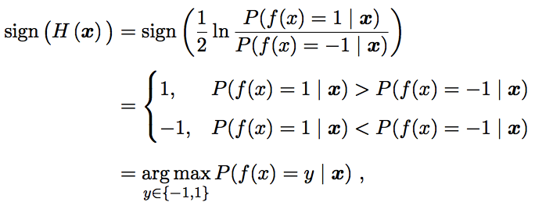
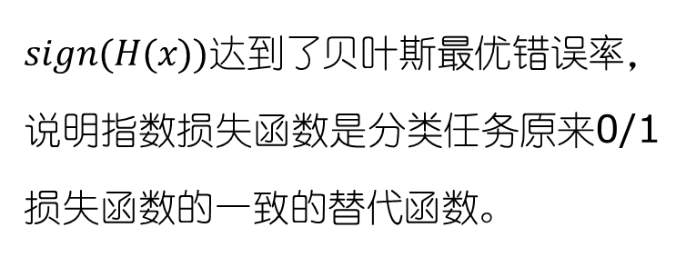
Boosting – AdaBoost推导

Slide 12
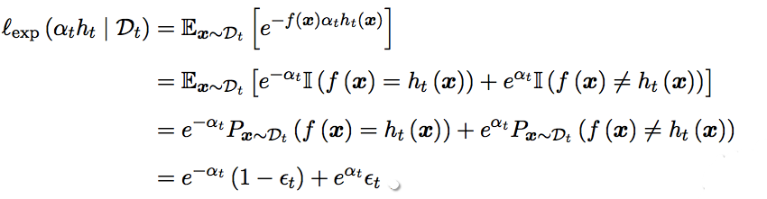


Boosting – AdaBoost推导
当基分类器h_{t}基于分布D_{t} 产生后，该基分类器的权重α_{t} 应使得α_{t}h_{t}，最小化指数损失函数
令指数损失函数的导数为0，即

Slide 13
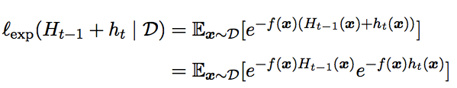
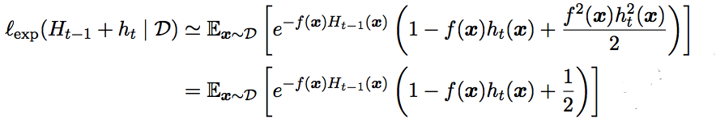
Boosting – AdaBoost推导
在获得 h_{t-1} 之后的样本分布进行调整，使得下一轮的基学习器 h_{t} 能纠正 h_{t-1} 的一些错误，理想的 h_{t} 能纠正所有的错误
泰勒展开近似为

Slide 14
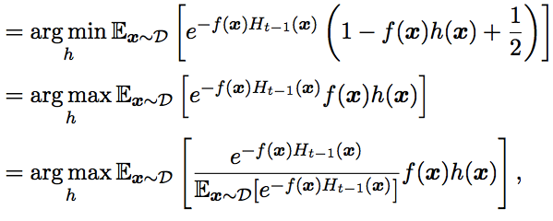


Boosting – AdaBoost推导
于是，理想的基学习器：
注意到 是一个常数，令D_{t} 表示一个分布:

Slide 15
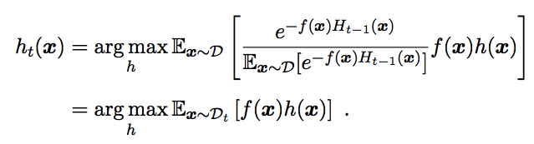

Boosting – AdaBoost推导
根据数学期望的定义，这等价于令:

Slide 16

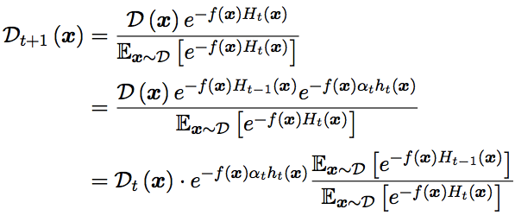
Boosting – AdaBoost推导
则理想的基学习器
最终的样本分布更新公式

Slide 17
Boosting – AdaBoost注意事项
数据分布的学习
重赋权法
重采样法
重启动，避免训练过程过早停止

Slide 18
Bagging与随机森林
个体学习器不存在强依赖关系
并行化生成
自助采样法

Slide 19
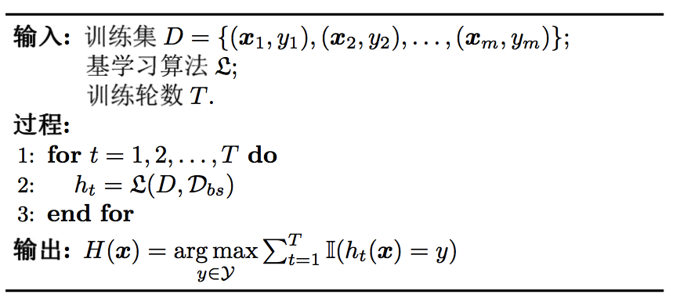
Bagging与随机森林 - Bagging算法

Slide 20
Bagging与随机森林 - Bagging算法特点
时间复杂度低
假定基学习器的计算复杂度为O(m)，采样与投票/平均过程的复杂度为O(s)，则bagging的复杂度大致为T(O(m)+O(s))
由于O(s)很小且T是一个不大的常数
因此训练一个bagging集成与直接使用基学习器的复杂度同阶
可使用包外估计

Slide 21
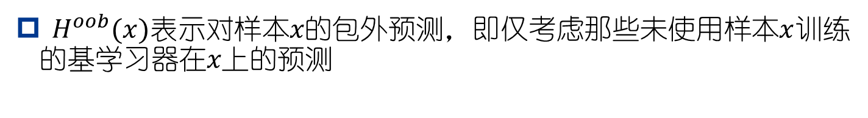


Bagging与随机森林 - 包外估计
Bagging泛化误差的包外估计为：

Slide 22
Bagging与随机森林-随机森林
随机森林(Random Forest，简称RF)是bagging的一个扩展变种
采样的随机性
属性选择的随机性

Slide 23
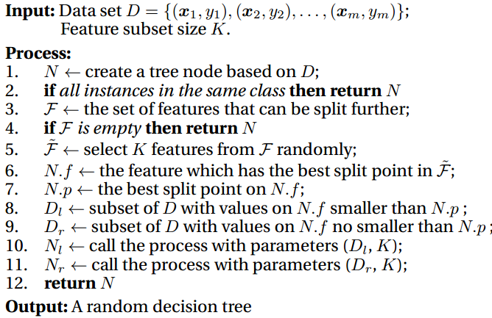
Bagging与随机森林 - 随机森林算法
随机森林算法

Slide 24
结合策略
学习器的组合可以从三个方面带来好处
同等性能的假设
假设空间
个体假设
真实假设
(a) 统计的原因
(b) 计算的原因
(c) 表示的原因

Slide 25



结合策略 – 平均法
简单平均法
加权平均法

Slide 26
结合策略 – 平均法
简单平均法是加权平均法的特例
加权平均法在二十世纪五十年代被广泛使用
集成学习中的各种结合方法都可以看成是加权平均法的变种或特例
加权平均法可认为是集成学习研究的基本出发点
加权平均法未必一定优于简单平均法

Slide 27
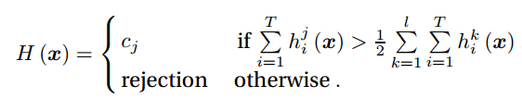


结合策略 – 投票法
绝对多数投票法（majority voting）
相对多数投票法（plurality voting）
加权投票法（weighted voting）

Slide 28
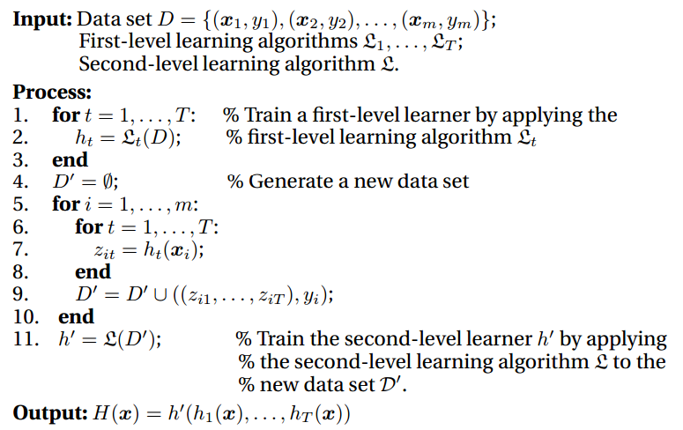
结合策略 – 学习法
Stacking是学习法的典型代表
多响应线性回归(MLR)作为次级学习器的学习算法 效果较好
贝叶斯模型平均(BMA)

Slide 29

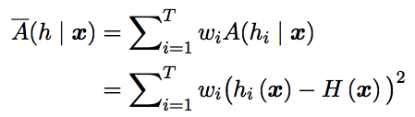
多样性 – 误差-分歧分解
集成的分歧：

Slide 30
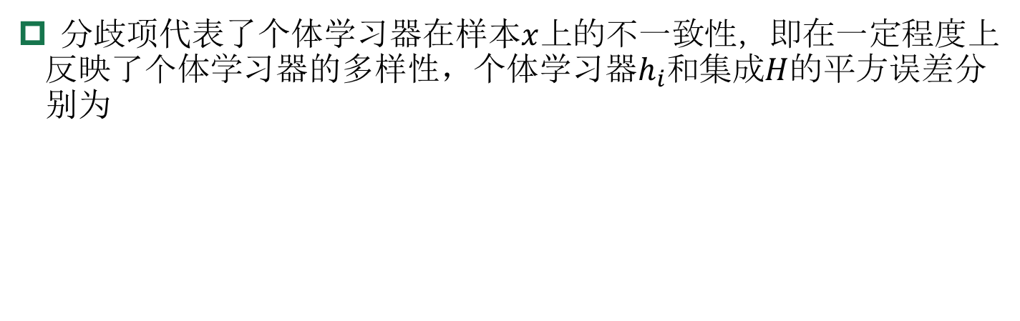
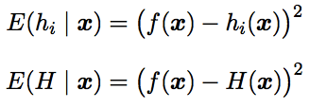
多样性 – 误差-分歧分解

Slide 31

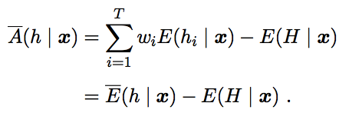
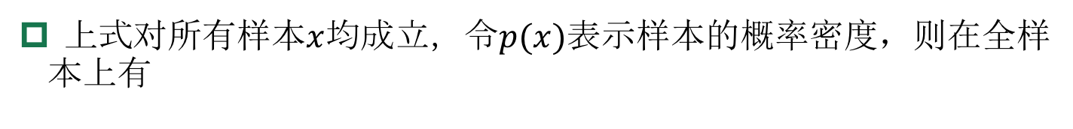

多样性 – 误差-分歧分解
令 表示个体学习器误差的加权均值，有

Slide 32
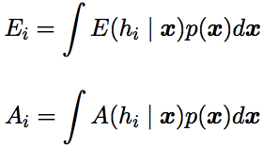




多样性 – 误差-分歧分解
集成的泛化误差为：
令 表示个体学习器泛化误差的加权均值，
表示个体学习器的加权分歧值，有

Slide 33
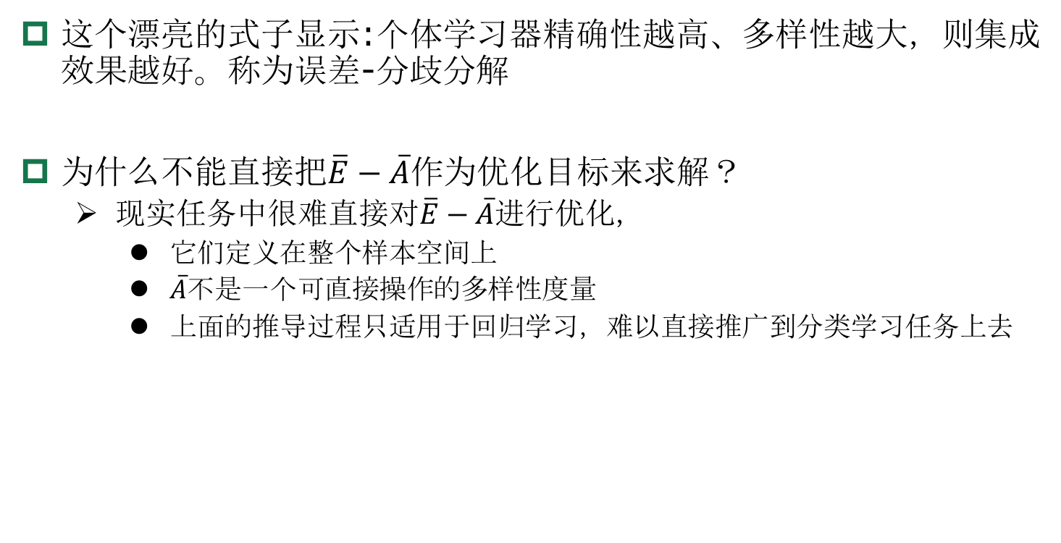
多样性 – 误差-分歧分解

Slide 34
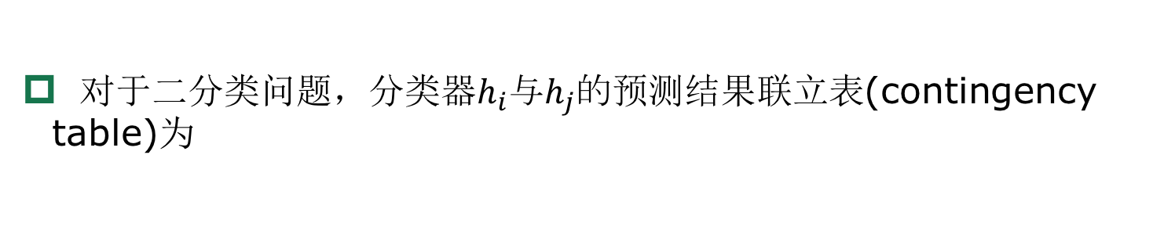
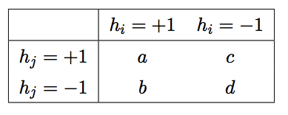

多样性 – 多样性度量
多样性度量(diversity measure)用于度量集成中个体学习器的多样性

Slide 35


多样性 – 多样性度量
常见的多样性度量
不合度量(Disagreement Measure)
相关系数(Correlation Coefficient)

Slide 36



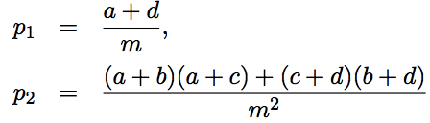
多样性 – 多样性度量
常见的多样性度量
Q-统计量(Q-Statistic)
K-统计量(Kappa-Statistic)

Slide 37
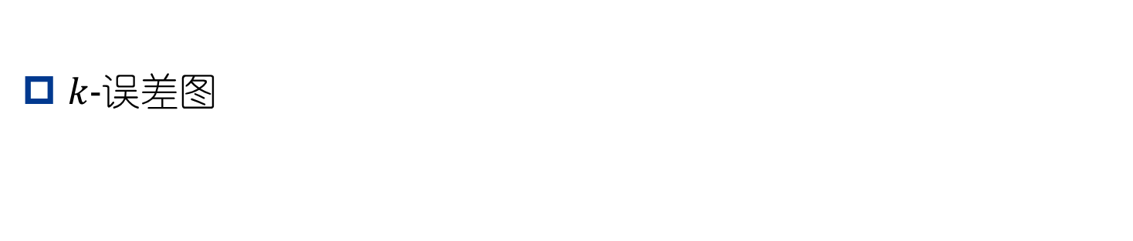
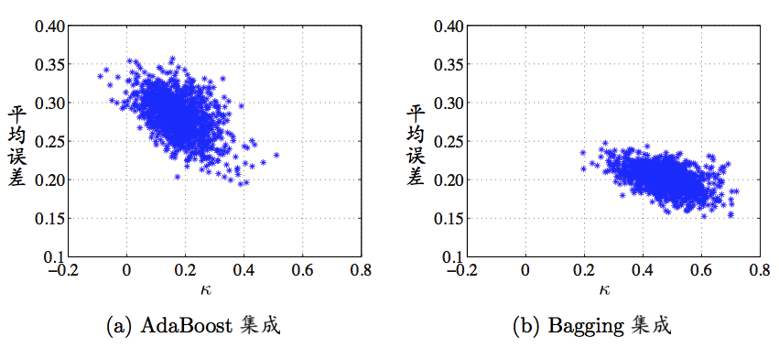
多样性 – 多样性度量

Slide 38
多样性 – 多样性增强
常见的增强个体学习器的多样性的方法
数据样本扰动
输入属性扰动
输出表示扰动
算法参数扰动

Slide 39
多样性 – 多样性增强 - 数据样本扰动
数据样本扰动通常是基于采样法
Bagging中的自助采样法
Adaboost中的序列采样
对数据样本的扰动敏感的基学习器(不稳定基学习器)
决策树，神经网络等
对数据样本的扰动不敏感的基学习器(稳定基学习器)
线性学习器，支持向量机，朴素贝叶斯，k近邻等
数据样本扰动对“不稳定基学习器”很有效

Slide 40
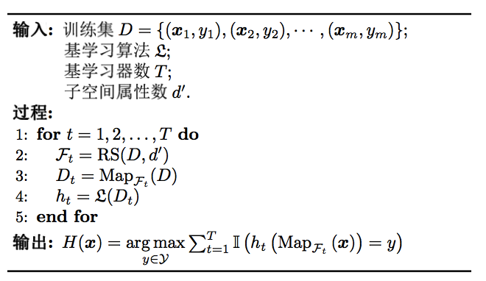
多样性 – 多样性增强 – 输入属性扰动
随机子空间算法(random subspace)

Slide 41
多样性 – 多样性增强 – 输出表示扰动
翻转法(Flipping Output)
输出调剂法(Output Smearing)
ECOC法

Slide 42
多样性 – 多样性增强 – 算法参数扰动
负相关法
不同的多样性增强机制同时使用

Slide 43
作业6
题目1：构造随机森林模型完成新闻分类。
1. 已提供基础构造随机森林的代码，尝试比较随机森林和决策树的不同。
题目2：用LightGBM算法实现鸢尾花种类的分类任务。（选学）
1. 比较LightGBM和随机森林的异同。

Slide 44
本章结束

